Slide 1

Twitter Sentiment Analysis
EI 1 – Compétition pour la e-reputation
Groupe 12
Celia Rosell Quintanilla
Julien Peyrache
Celia Gomez Limia

Slide 2
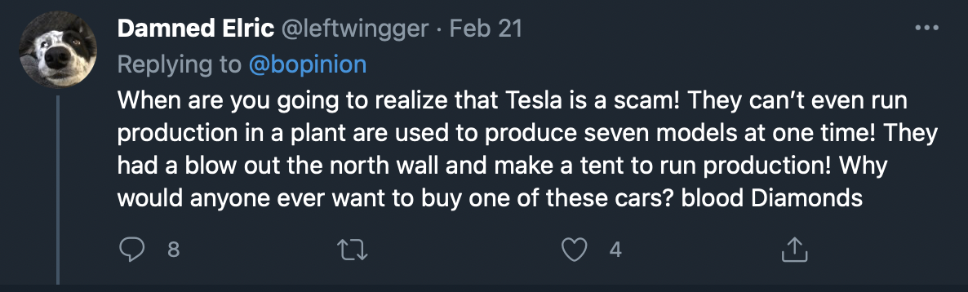
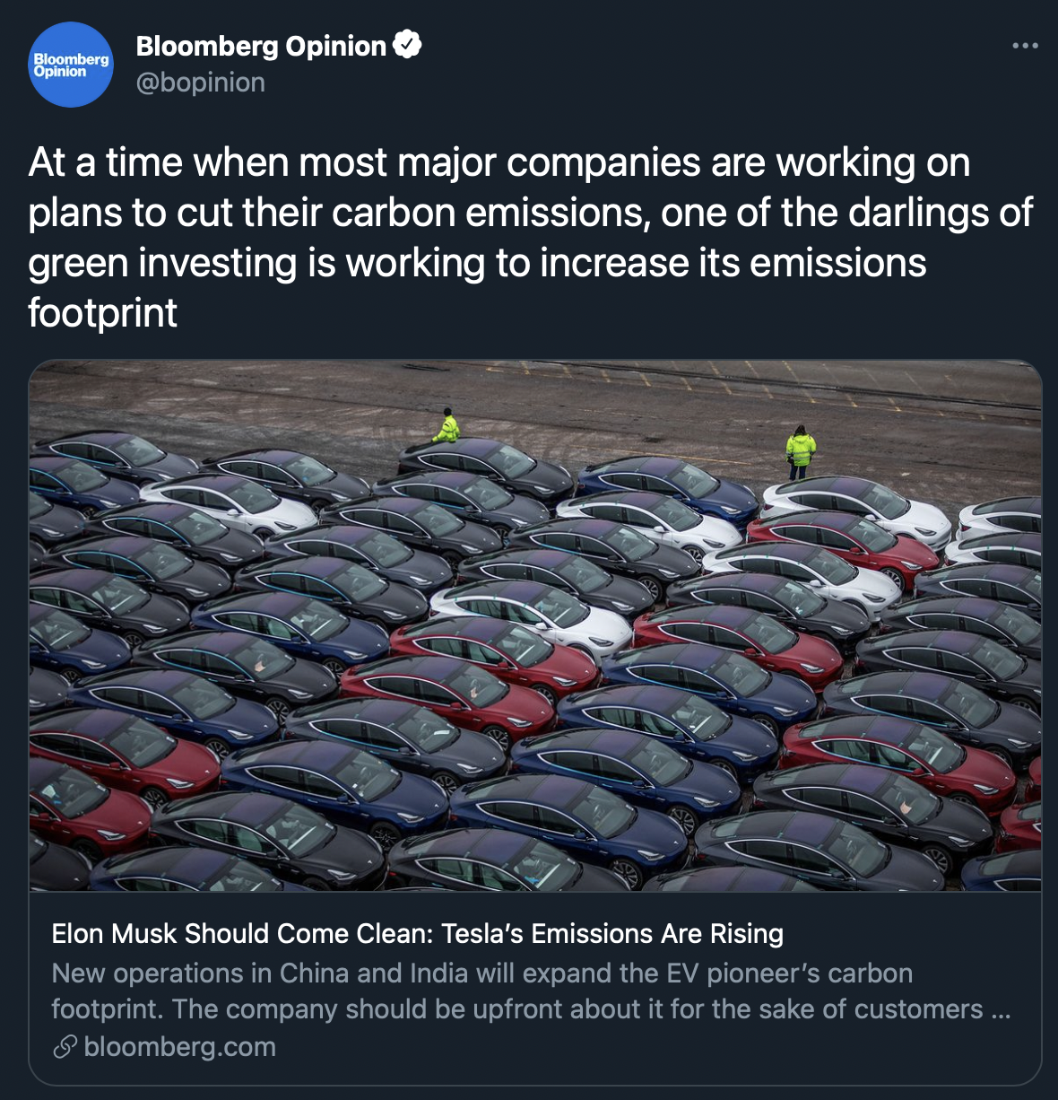
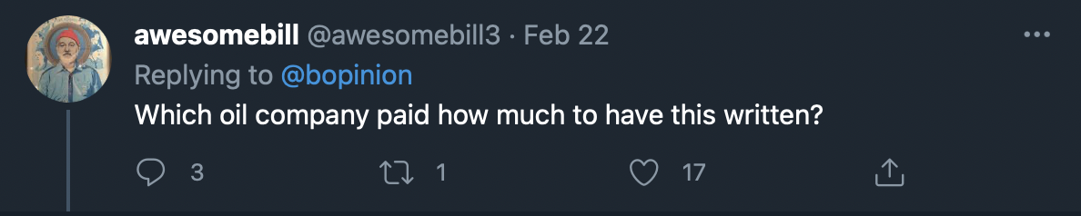
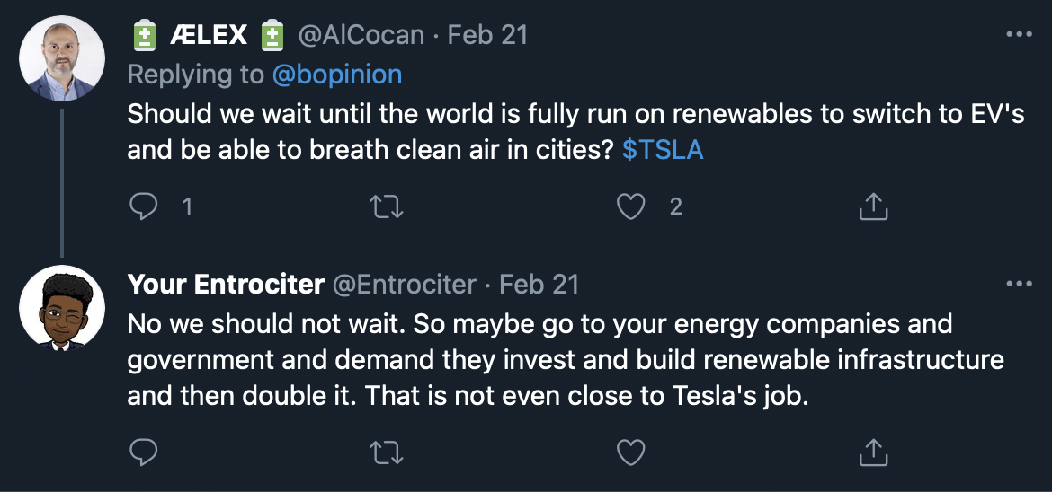
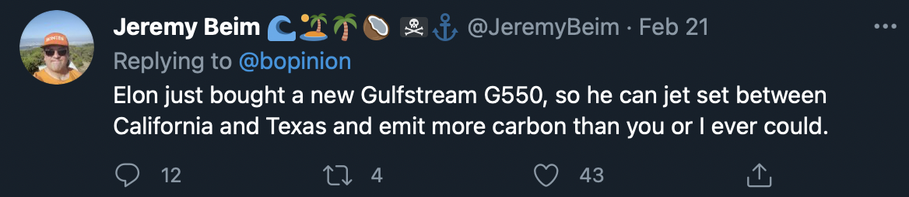
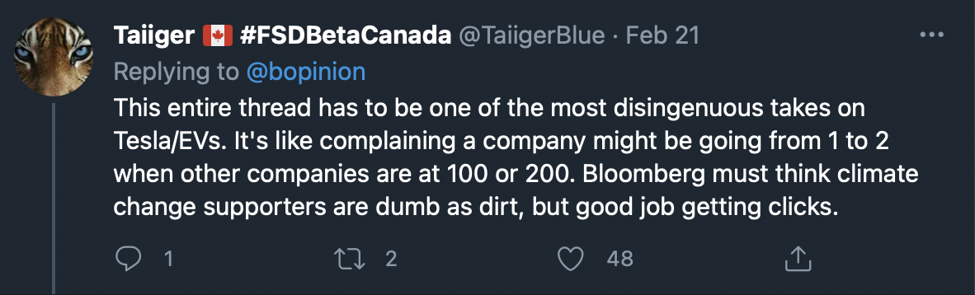
Contexte du projet et objectif
Notes:
Est-ce que l’opinion de qqun vers Tesla (de maniere plus generale, vers des voitures electriques) est influencé par son avis polittique ?
Est-ce que c’est influencé par le pays où la personne habite ?
Analiser las raisons pour las quelles les gens decident de ne pas acheter des vehicules electriques: trop cher? moins pratique? meme pollution? contre le principe?
C’est lequelle le modele Tesla le plus populaire?
L’avis des gens vers Elon Musk ifluence l’avis des gens vers Tesla?

Slide 3
Collecte des données
Compte développeur Twitter
API search
Filtrage
Données sauvegardées .pickle

Slide 4
Base de training utilisée
Base données utilisée: IMDB
Longue et complète
Pas de exemples neutres

Slide 5
Modèle sélectionné
Modèle Multinomial de Bayes naïf
Intuitive
On a suivi le flowchart Scikit-learn

Slide 6
Difficultés rencontrées
Niveau relatif de l’équipe en codification
On a pris beaucoup de temps pour choisir le modèle et pour le comprendre
Base de données trop lourde et il n’y avait pas de neutre
Gestion du temps

Slide 7
Conclusion
Beaucoup trop de contraintes
Intéressant et satisfaisant à la fin
Analyse qualitatif, on a pas eu le temps de l’illustrer, notre modèle marche pas assez bien

